Slide 1
정보처리산업기사 과정평가형B
능력단위평가
요구사항 확인
1조
조장 : 김병관
조원 : 김현우
박재영
박대해
2024-11-19

Slide 2
목차
프로젝트 현행 시스템 조사
유스케이스
유스케이스 명세서
MVC 기반 클래스 다이어그램
시퀀스 다이어그램
API 명세서

Slide 3
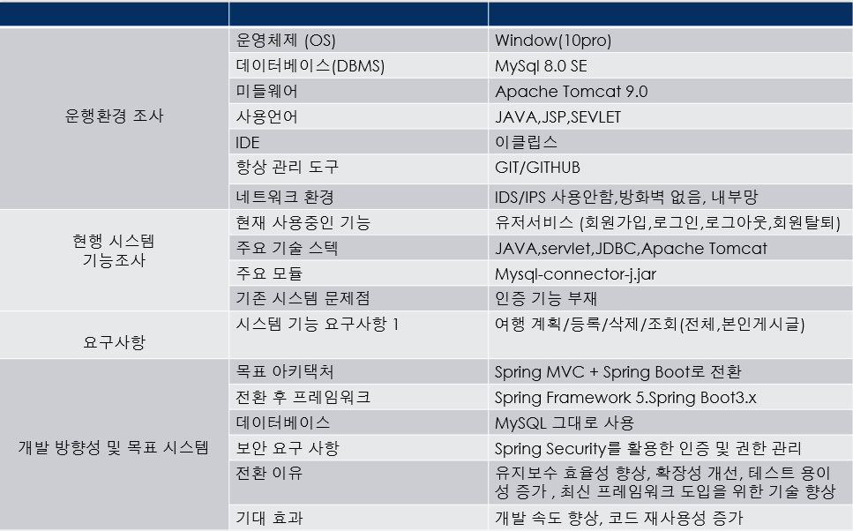
1. 프로젝트 현행 시스템 조사

Slide 4
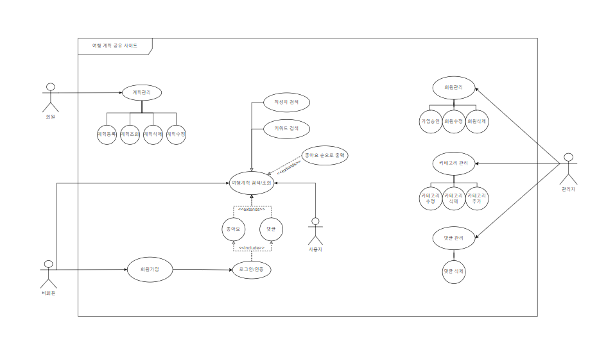
2. 유스케이스

Slide 5
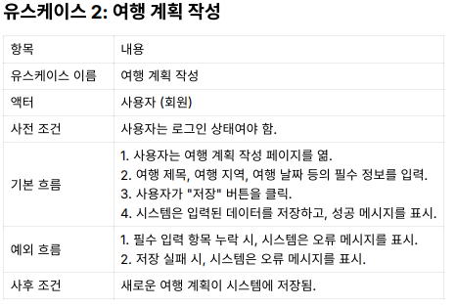
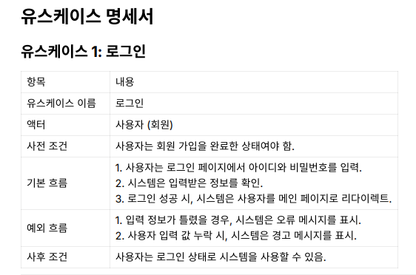
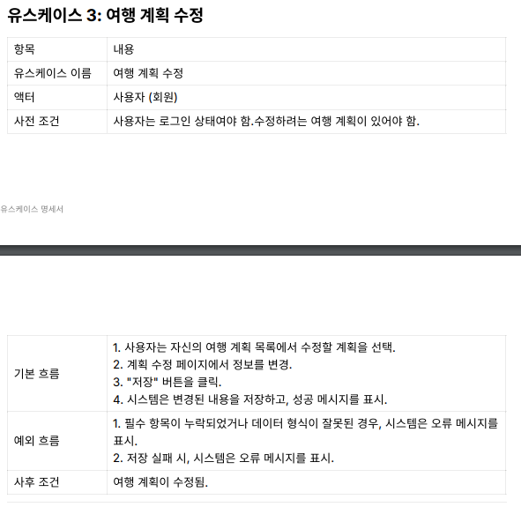
3. 유스케이스 명세서

Slide 6
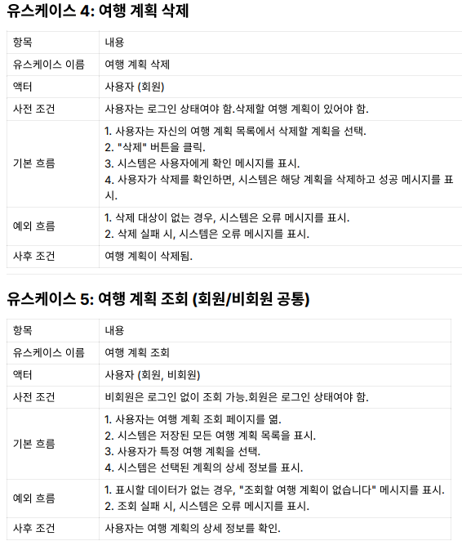

Slide 7
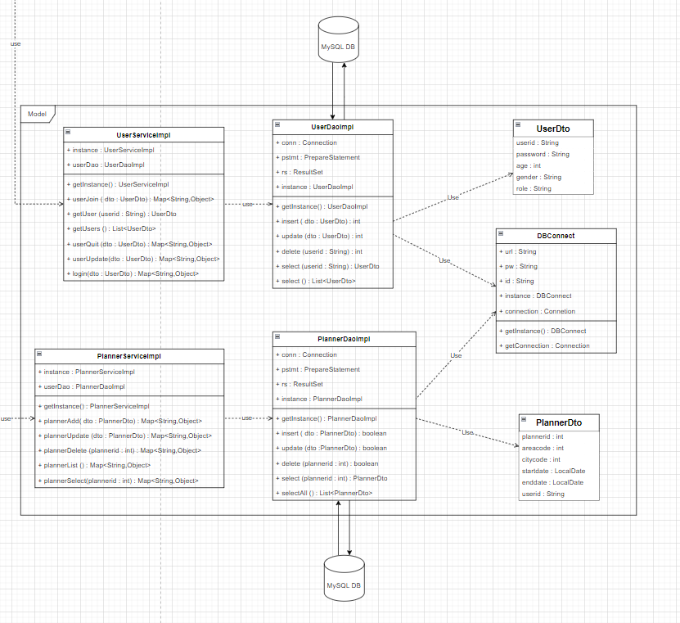
4. MVC기반 클래스 다이어그램
MODEL

Slide 8
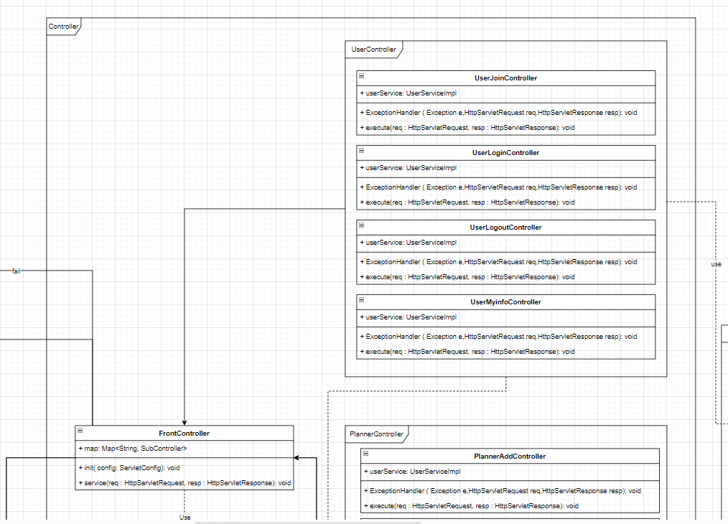
Controller

Slide 9
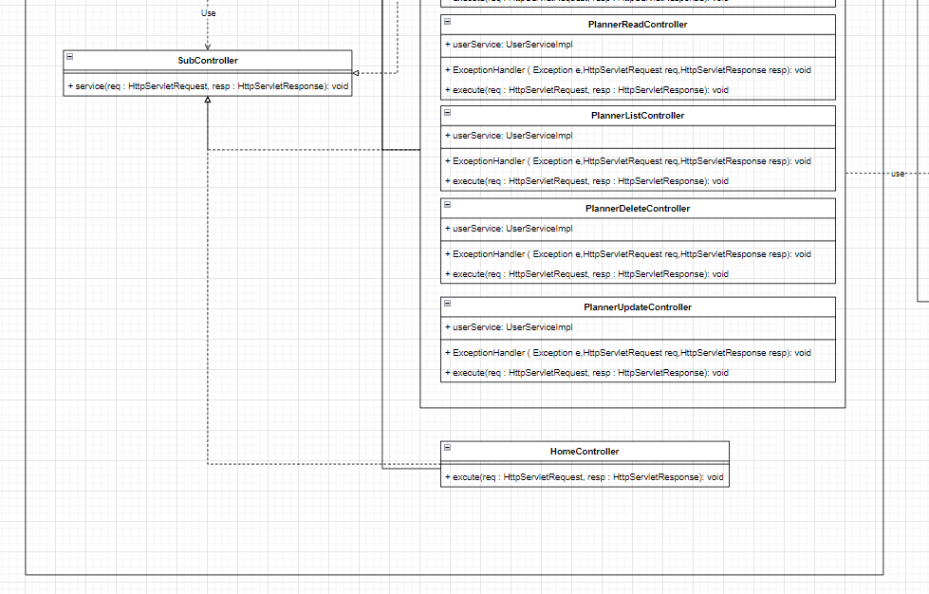
Controller

Slide 10
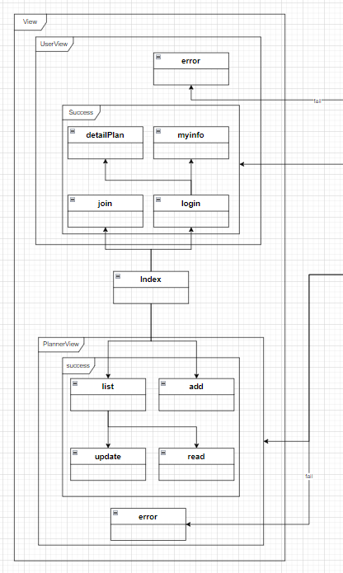
View

Slide 11
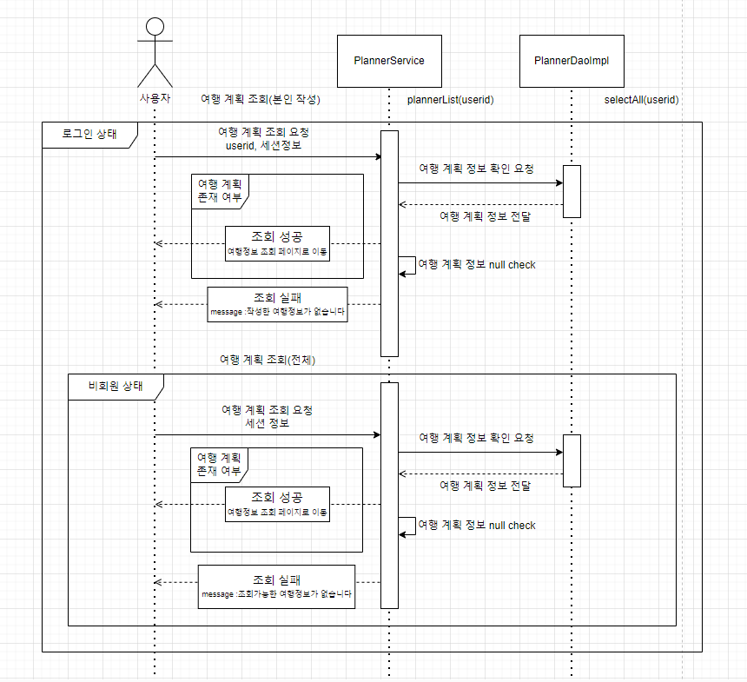
5. 시퀀스 다이어그램 여행 계획 조회(본인 작성)

Slide 12
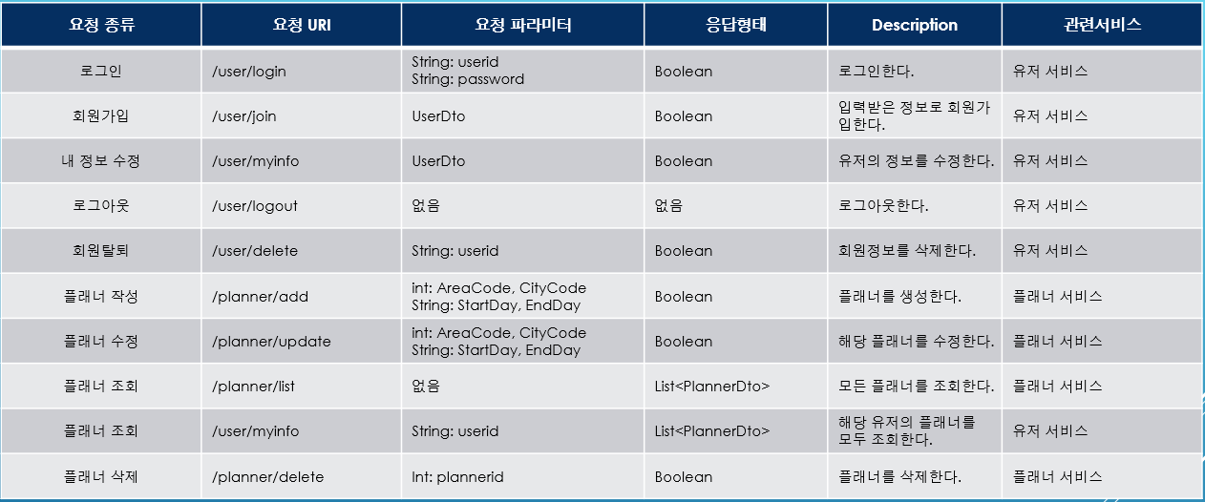
API 명세서

Slide 13
감 사 합 니 다

